Slide 1

아담폴 법인 소개
2019년 8월 14일
Adampol S.A.

Slide 2
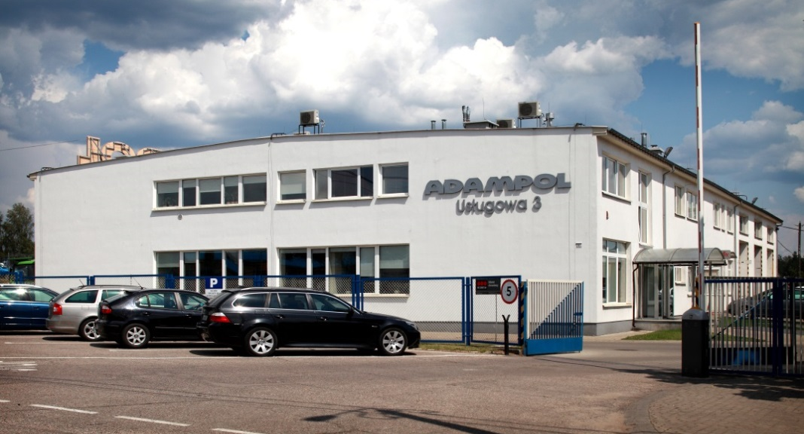
1. 아담폴 법인 기본 정보
상 호
Adampol S.A.
지분
현황
글로비스유럽 70%, 아담폴 기존 경영층 30%
(엘레나 사장 15%, 아담 부사장 15%)
소재지
폴란드 비알리스톡(Zascianki 지역)
지분
매입금
39,400천EUR(약 491억원)
설립일
1990년 12월 7일
인원
현황
주재원 | 사무직 | 현장 |  |  |  |  | 합계
 |  |  | 트럭기사 | 현장직 (VPC外) | 계약직 (그단스크) | 외주 (VPC)
2 | 446 | 1,089 |  |  |  |  | 1,537
 |  |  | 422 | 514 | 22 | 131
자본금
약 3억원(856천PLN)
인수 시점
2015년 2월 27일
트럭 보유
현황
아담폴 | 벡츄라 | 합계
273대 | 167대 | 440대
공동경영 종료
2020년 2월 27일
주 요
연 혁
1990.12 : 회사 설립(창업자 : Mr. Adam)
2013.11 : 아담폴 인수 관련 MOU 체결
2014.11 : Signing Ceremony 실시
2015.02 : 1차 지분인수(70%)
2015.04 : 아담폴 체코 법인 설립
2015.11 : 아담폴 슬로바키아 법인 설립
2019.08 : 잔여 지분 30% 인수 준비 中
2020.02 : 독자경영 시작 예정
Notes:
실적확정 : 상차도/하차도, Vendor/Customer/Destination 조정

Slide 3
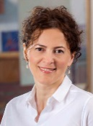

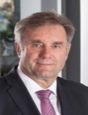
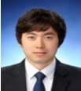
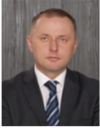
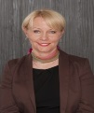
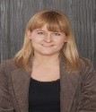
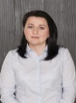
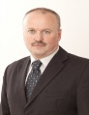
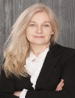
2. 경영진 및 조직도
□ 아담폴 본사 조직도
<아담폴 그룹 총 인원>
운영 이사회 (Management Board)
주재원 | 현지인 | 계
2명 | 1,535명 | 1,537명
사장
(Elena Lukanowa – ’65年生)
주재원
법인장/CFO
(법인장/재경업무)
주일학 책임
부사장 - 창업자
(Adam Bylgewski – ’56年生)
주재원
운영주재원
(운영/영업/IT)
김민호 책임
물류 부서
(Mr.Dakowicz 이사)
영업 부서 (Ms.Barbara 이사)
품질 관리 (Mrs.Renata 이사)
재정/회계 (Mrs.Elzbieta 이사)
경영분석 (Mr.Bogusz 이사)
인사/총무 (Mrs,Mariana 이사)
자차관리팀
완성차
기사 트레이닝
재정팀
경분팀
인사
실행사 관리팀
일반카고
클레임 전담팀
회계팀
P/I팀
총무
컴파운드관리팀
해외거점영업팀
말라셰비체
각 해외영업사무소
Notes:
실적확정 : 상차도/하차도, Vendor/Customer/Destination 조정

Slide 4
3. 아담폴 그룹 현황
□ 아담폴 자회사 현황 및 지분 관계
Adampol S.A.
글로비스유럽 : 70%
현지경영진 : 30%
Vectura
B M
Adampol Czech
Adampol Slovakia
Vectura Invest
순 번 | 법인명 | 국가 | 소재지 | 설립연도 | 주요 사업 | 비 고
1 | Adampol S.A. | 폴란드 | Bialystok | 1990.12 | 완성차 운송, 일반운송, 보관, 통관 등 | 본 사
2 | Vectura | 러시아 | Moscow | 2003.11 | 완성차 운송, 일반화물 운송
3 | BM | 독일 | Salzgitter | 2011.08 | 완성차 운송
4 | Adampol Czech | 체코 | Nosovice | 2015.06 | HMMC VPC
5 | Adampol Slovakia | 슬로바키아 | Zilina | 2016.01 | KMS VPC
6 | Vectura Invest | 러시아 | Moscow | 2014.12 | 완성차 보관(포드솔러스) | Vectura의 자회사
Notes:
실적확정 : 상차도/하차도, Vendor/Customer/Destination 조정

Slide 5
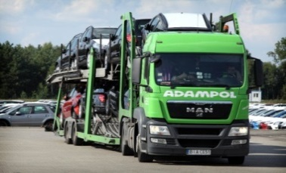
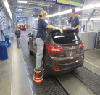
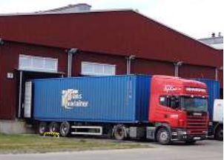
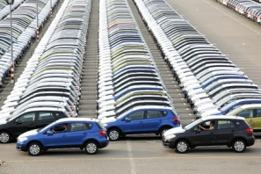
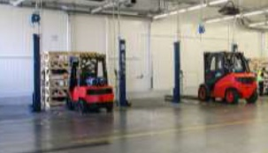
4. 아담폴 주요 사업 현황
□ 주요 사업 부문
1.T/P (완성차 수송)
2.VPC
3.일반 화물
유럽/러시아 내 완성차 수송 사업
- 아담폴의 핵심 사업군
전체 매출 비중 : 83%
주요 고객사 : 그룹사(GEU/GRU), 포드, BMW, FIAT 등
자차 차량 및 직영기사 현황
- 자차 : 415대
HMMC/KMS VPC 사업
- 주요 업무 : 이송, 검사, 방청, 치장 등
전체 매출 비중 : 7%
고객사 : GCZ, GSK
사업 착수 시점
- HMMC : ’15.06
- KMS : ’16.01
컨테이너 및 Tilt 트럭 운송 사업
- 2014년 6월 부 일반 화물 사업 개시
전체 매출 비중 : 5%
- 운송 2.9%, 보관 2.1%
주요 아이템 : 자동차 부품, 공산품 外
실행사 차량 운영
- 자차 5대 보유
4. 컴파운드
5. 기타
<사업부문별 매출 비중>
컴파운드 내 차량 보관 사업
전체 매출 비중 : 3%
주요 사업장
- 폴란드 말라셰비체(460,000 m²
- 폴란드 그단스크(항구)
- 러시아 나베르니첼니
- 폴란드 티히
정비 / 트럭 렌트 / 통관 / 기타
- 트럭 정비 사업(자차 / 외부)
- 트럭 렌트 사업(실행사 70대) 外
전체 매출 비중 : 2%
컴파운드
기타
VPC
일반화물
)
T/P
Notes:
실적확정 : 상차도/하차도, Vendor/Customer/Destination 조정

Slide 6
5. 연간 T/P 수송 물량
□ 아담폴 그룹 연도별 운송 대수
- 기준 년도 : 2008 ~ 2018
- 운송 대수 : 총 5,854,093대 (아담폴 그룹 기준)
(단위 : cars)
Notes:
실적확정 : 상차도/하차도, Vendor/Customer/Destination 조정

Slide 7












6. 주요 고객사 현황
□ 주요 거래처 리스트
(단위 : 억원)
< 완성차 화주사별 매출 비중 >
사업 구분 | 고객사 | 매출 비중 | 주요 운송 구간
완성차 | 글로비스유럽(현대/기아) | 27% | HMMC/KMS – 유럽 다수 국가
 | BMW | 9% | 독일 – 러시아, 프랑스
 | Ford | 8% | 포드솔러스 러시아內 운송, 독일 – 서유럽 운송
 | FIAT | 6% | 폴란드 – 동유럽 다수 국가
 | 글로비스러시아(현대/기아) | 5% | HMMR 러시아 내 운송
 | Volkswagen | 3% | 독일 – 유럽 다수 국가
 | Nissan | 3% | 폴란드 내 운송, 서유럽 다수 국가
 | Mazda | 2% | 스페인 - 이태리
 | Skoda | 2% | 서유럽 다수 국가 운송
 | Daimler | 3% | 독일 – 유럽 다수 국가
 | Gefco | 3% | 폴란드 – 서유럽 다수 국가
VPC | 글로비스 체코(현대 체코 공장) | 4% | HMMC VPC
 | 글로비스 슬로바키아 (기아 체코 공장) | 3% | KMS VPC
기타 고객사 |  | 23% | -
합 계 |  | 100%
< 주요 브랜드 >
Notes:
실적확정 : 상차도/하차도, Vendor/Customer/Destination 조정

Slide 8
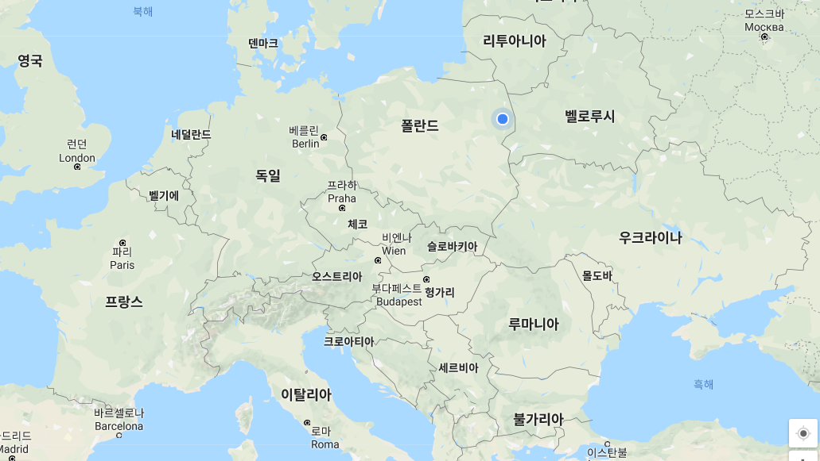
7. 주요 사업장 현황
□ 해외 주요 거점 및 네트워크
법 인
컴파운드
벡투라 /
벡투라인베스트
지사
맨체스터
그단스크
사무소
아담폴
N.Chelny
앤트워프
BM
말라셰비체
글리비체
바르샤바
아담폴 체코
트흐
아담폴 슬로바키아
토리노
구 분 |  | 법인명 | 국가 | 사업장명
컴파 운드 | 1 | Adampol S.A | 폴란드 | Malaszewicz
 | 2 |  |  | Gdansk
 | 3 |  |  | Tychy
 | 4 | Vectura Invest | 러시아 | N. Chelny
해외 사무소 / 지사 | 1 | Adampol S.A | 영국 | Manchester
 | 2 |  | 벨기에 | Antwerp(지사 설립 中)
 | 3 |  | 이태리 | Torino
 | 4 |  | 스페인 | Barcelona
 | 5 |  | 폴란드 | Gliwice
 | 6 |  |  | Warsaw
구 분 |  | 법인명 | 국가 | 사업장명
법인 | 1 | Adampol S.A. | 폴란드 | Bialystok
 | 2 | Vectura | 러시아 | Moscow
 | 3 | Vectura Invest | 러시아 | Moscow
 | 4 | BM | 독일 | Salzgitter
 | 5 | Adampol Czech | 체코 | Nosovice
 | 6 | Adampol Slovakia | 슬로바키아 | Zilina
Notes:
실적확정 : 상차도/하차도, Vendor/Customer/Destination 조정

Slide 9
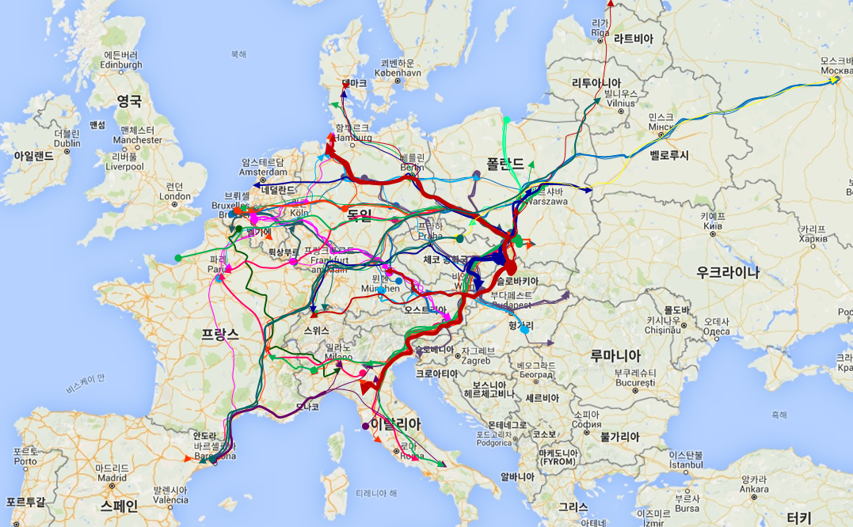
※ 아담폴 주요 물류 흐름(참고)
□ T/P 주요 운송루트(물류 동맥)
현대차 물량
다수 3PL 브랜드
기아차 물량
(화살표 굵기는 물동량과 비례, Adampol S.A. 기준)
Notes:
실적확정 : 상차도/하차도, Vendor/Customer/Destination 조정

Slide 10
8. 자산 보유 현황 – TP 장비
□ 아담폴 법인별 T/P 운영 현황
(단위 : 대수)
구 분 | 아담폴 본사 | 벡투라 | BM | 합 계 | 비 고
트럭(헤드) | 273 | 167 | 0 | 440 | 트럭 70대 실행사 렌트 대여 中
트레일러(샷시) | 268 | 170 | 0 | 438
T/P 세트 기준 | 268 | 167 | 0 | 438
○ 트럭 브랜드 및 연식
(단위 : 대수)
○ T/P CO2 배출 등급
브 랜 드 |  |  |  | 연 식
제조사 | 대 수 | 비율 |  | 연식 구분 | 트럭 | 트레일러
스카니아 | 150 | 34.1% |  | 0~1년 | 72 | 61
포드 | 100 | 22.7% |  | 2~5년 | 228 | 203
메르세데스 | 100 | 22.7% |  | 6~10년 | 103 | 93
MAN | 37 | 8.4% |  | 10년 초과 | 37 | 81
볼보 | 21 | 4.8%
르노 | 17 | 3.9%
현대(엑시언트) | 10 | 2.3%
Iveco | 5 | 1.1%
합 계 | 440 | 100.0% |  | 평균 연식 | 4.3년 | 6.3년
등 급 | 대 수 | 비 율 | 비 고
EURO2 | 4 | 0.9% | EU 신차 등록 불가 ※러시아는 3등급부터 가능
EURO3 | 16 | 3.6%
EURO4 | 32 | 7.3%
EURO5 | 242 | 55.0%
EURO6 | 146 | 33.2% | EU 등록 가능
합 계 | 440 | 100.0%
※감가 기준 및 실제 사용 기간
국가 | 세무 기준 |  | 실제 사용 기간
 | 트럭 | 트레일러 | 트럭 | 트레일러
폴란드 | 10년 | 10년 | 10~13년 | 15~25년
러시아 | 7.1년 | 7.1년
독일 | 8년 | 8년
Notes:
실적확정 : 상차도/하차도, Vendor/Customer/Destination 조정

Slide 11
9. 인원 현황
□ 아담폴 그룹 인원 현황
(단위 : 명)
(단위 : 명)
법인 구분 |  | 주재원 | 현지인(HCN) |  | 계
 |  |  | 사무직 | 현장직
Adampol S.A. | 주재원 | 2 |  |  | 2
 | 사무직 |  | 349 |  | 349
 | 트럭기사 |  |  | 247 | 247
 | 현장직 |  |  | 182 | 182
 | 계약직 |  |  | 22 | 22
 | 소 계 | 2 | 349 | 451 | 802
Vectura | 사무직 |  | 86 |  | 86
 | 트럭기사 |  |  | 175 | 175
 | 소 계 |  | 86 | 175 | 261
BM | 사무직 |  |  |  | 0
 | 트럭기사 |  |  |  | 0
 | 소 계 |  | 0 | 0 | 0
Vectura Invest | 사무직 |  | 3 |  | 3
 | 현장직 |  |  | 1 | 1
 | 소 계 |  | 3 | 1 | 4
Adampol Czech | 사무직 |  | 4 |  | 4
 | 현장직 |  |  | 187 | 187
 | 외주 |  |  | 74 | 74
 | 소 계 |  | 4 | 261 | 265
Adampol Slovakia | 사무직 |  | 4 |  | 4
 | 현장직 |  |  | 144 | 144
 | 외주 |  |  | 57 | 57
 | 소 계 |  | 4 | 201 | 205
전체 인원 |  | 2 | 446 | 1,089 | 1,537
사무직 | 현장직 전체 |  |  |  |  | 합계
 |  | 트럭기사 | 현장직 (VPC外) | 계약직 (그단스크) | 외주 (VPC)
446 | 1,089 |  |  |  |  | 1,537
 |  | 422 | 514 | 22 | 131
< 직원 구성 비율 >
○ 트럭기사 평균 연령 및 근속 연수
구 분 | 인원 | 평균 연령 | 평균 근속 연수
비알리스톡 | 161명 | 46세 | 7.6년
그단스크 | 31명 | 44세 | 4.7년
티히 | 30명 | 42세 | 5.3년
말라셰비체 | 5명 | 37세 | 0.9년
모스크바 | 195명 | 45세 | 4.7년
계 & 평균 | 422명 | 45세 | 6.5년
※10년 이상 장기 근속 기사 : 61명(14명은 20년 이상)
Notes:
실적확정 : 상차도/하차도, Vendor/Customer/Destination 조정

Slide 12
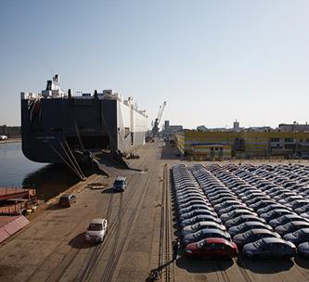
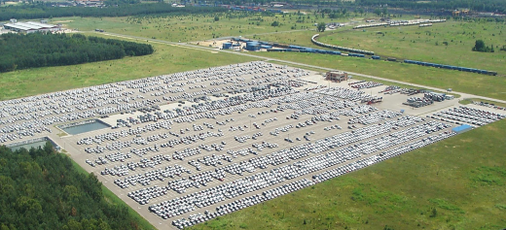
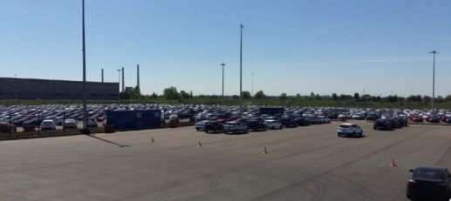
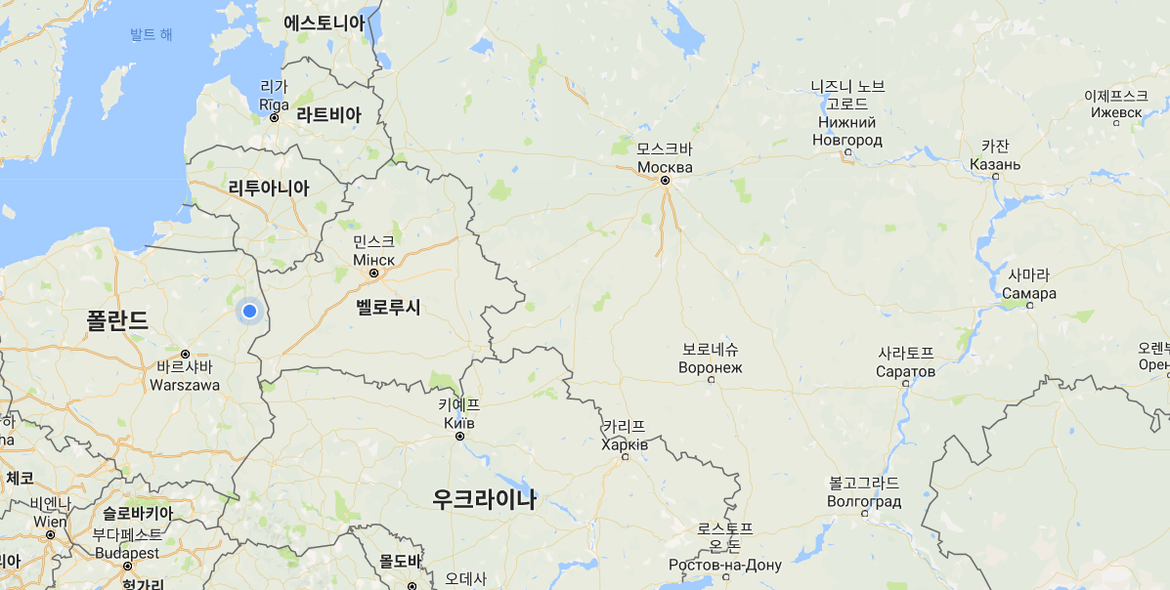
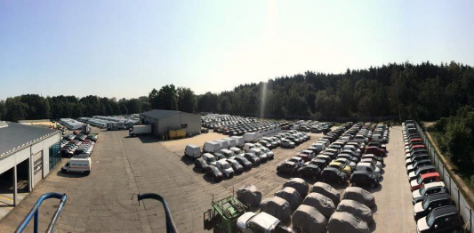
10. 자산 보유 현황 – 컴파운드 현황
□ 컴파운드 운영 현황 – 총 4개 거점 운영
2.그단스크(Gdansk)
1.말라셰비체(Malaszewicze)
4.나베르니 첼니(벡투라인베스트)
3.티히(Tychy)
컴파운드 | 최대 보관 가능 대수 | 완성차 보관 대수 | 아담폴 자산 여부 | 비 고
말라셰비체 | 12,000대 | 2,000~3,000대 | 아담폴 자산 | 99년 영구 임대
그단스크 | 12,000~14,000대 | 5,000~6,000대 | 그단스크항 소유
티히 | 1,400대 | 300대 | 개인 소유(임대)
나베르니 첼니 | 1,000대 | - | 화주사 소유
Notes:
실적확정 : 상차도/하차도, Vendor/Customer/Destination 조정

Slide 13
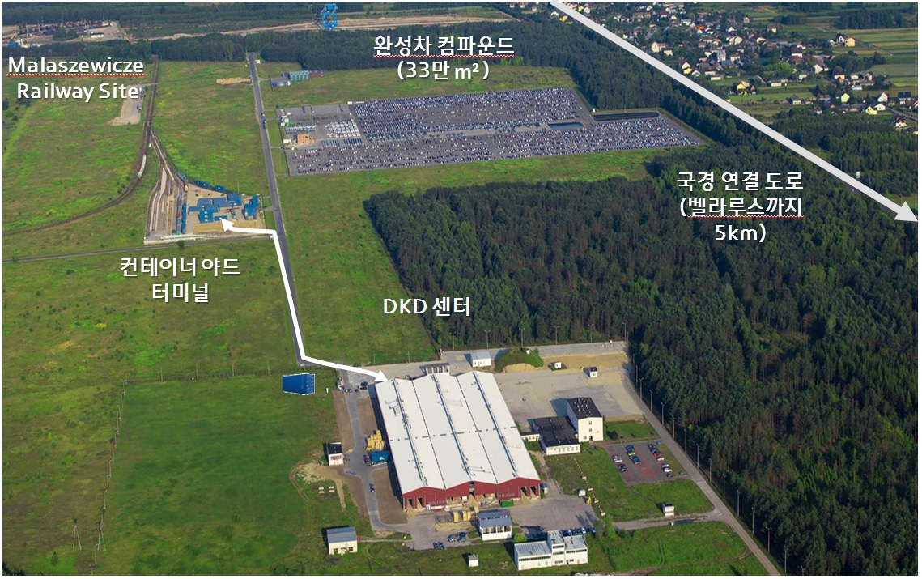
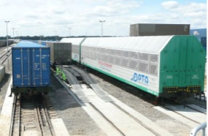
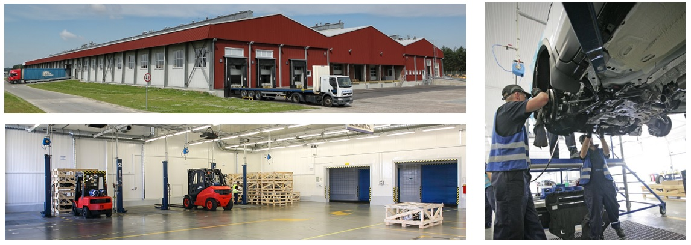
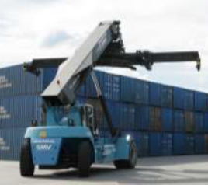
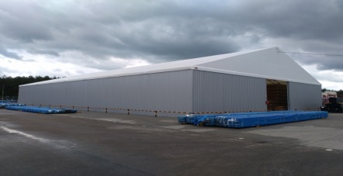
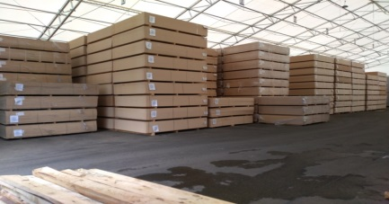
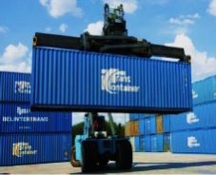
11. 자산 보유 현황 – 말라셰비체 컴파운드
□ 말라셰비체 컴파운드 주요 현황
구 분 |  | 내 용
소재지 |  | 폴란드 동부 벨라루스 국경 인근
운영 주체 |  | 아담폴 직영
사업 개시 |  | 2012년
총 자산 규모 |  | 약 189억
상주 인원 |  | 120명 - 사무직 : 30명, - 현장직 : 90명
주요 특징 |  | 보세 구역 유럽 표준궤(143cm)와 러시아 광궤 (152cm) 환적 가능
주요 시설 | 컴파운드 | 면적 33만 m2(10만평 규모) 완성차 최대 보관 대수 : 12,000대 토지 소유 형태 : 99년 영구임대
 | 2. 기차 터미널 (컨테이너 야드터미널) | 광궤와 표준궤 환적 기능 완성차, 일반 화물 기차 하역 가능 40’ 컨테이너 약 1,600대 보관 가능
 | 3. 일반화물 창고 | 기존 DKD 창고 활용 中 - 2013년 포드社 - 2019년 현재 Audi DKD 사업 中
주요 장비 |  | 리치스태커 : 3대 지게차 : 15대 로코모티브(Locomotive) : 1대
(일반화물 보관 창고)
Notes:
실적확정 : 상차도/하차도, Vendor/Customer/Destination 조정

Slide 14
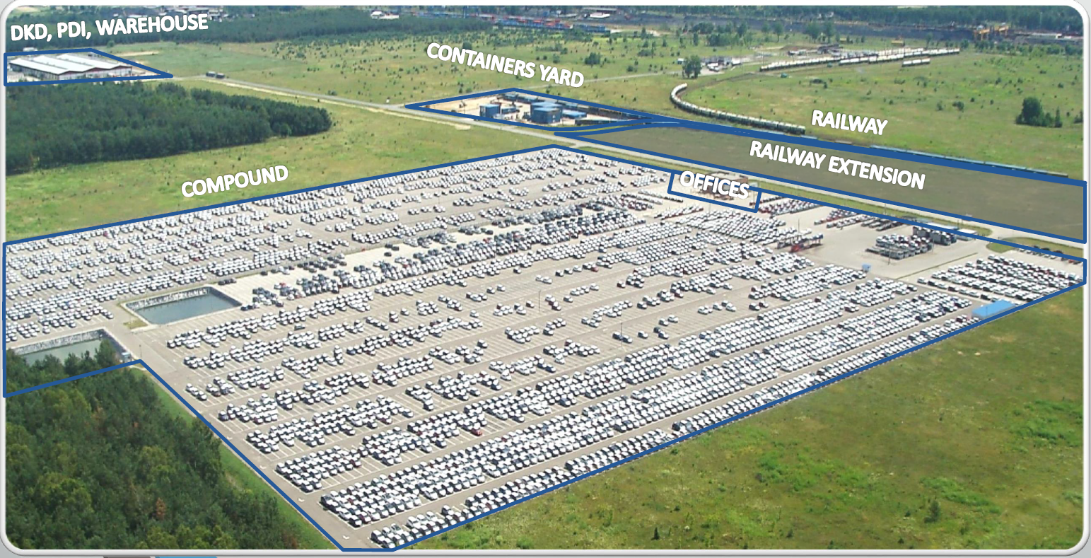
※ 말라셰비체 컴파운드 전경(참고)
◎ 화물 보관 현황
1. 완성차 | 2. 일반화물 | 3. 컨테이너 | 비 고
Audi DKD 분해 차량 & BMW 러시아向 차량 | 고무, 목재, 기타 15,000 톤 (B&S, BLK, Fokus 등) | TCR 컨테이너 1,000~1,500대 | 중국 TCR 사업 관련 터미널 환적 물량 지속 증가 中
Notes:
실적확정 : 상차도/하차도, Vendor/Customer/Destination 조정

Slide 15
※ 아담폴 Position(1)
□ 유럽 완성차 시장 내 아담폴 위치 - 1
(단위 : EUR, 억원)
순위 | 그룹 | 회 사 | 연 매출(’17) | 억원 환산 | 비 고
1 | I 그룹 | GEFCO | 4,400,000,000 € | 56,155
2 |  | Groupe CAT (STVA 포함) | 1,367,000,000 € | 17,446
3 | II 그룹 | Glovis Europe GmbH | 441,765,000 € | 5,638 | 3위
4 |  | Horst Mosolf GmbH & Co. KG | 330,000,000 € | 4,212
5 |  | ARS Altmann AG Automobillogistik | 300,000,000 € | 3,829
6 |  | GCA Logistique Automobile | 255,000,000 € | 3,254
7 |  | Hödlmayr International AG | 245,000,000 € | 3,127
8 |  | Bertani Transporti SpA | 213,111,574 € | 2,720
9 | III 그룹 | Tradisa Operador Logistico, S.L. | 180,000,000 € | 2,297
10 |  | AB Skandia Transport | 160,000,000 € | 2,042
11 |  | Adampol S.A. | 156,950,321 € | 2,003 | 11위
12 |  | Koopman Logistics Group | 140,000,000 € | 1,787
13 |  | Sintax Logistica | 134,000,000 € | 1,710
14 |  | ECM (Vehicle Delivery Service) Ltd | 130,000,000 € | 1,659
15 |  | Lagermax Autologistics Group | 125,000,000 € | 1,595
16 |  | G.M. De Rooy & Zonen BV | 100,000,000 € | 1,276
17 |  | i-FAST Automotive Logistics S.r.l. | 100,000,000 € | 1,276
합 계 |  |  | 8,765,284,000 € | 11.1조
- 순수 해운업체 제외(빌헬름센, 그리말디 등)
- 변환 환율 : 1EUR = 1,276.2원 적용
[자료 출처 : ECG Vehicle Logistics Survey 2016-2018]
(단, GEU, 아담폴 실적은 ’18년 자체 집계 실적 적용)
Notes:
실적확정 : 상차도/하차도, Vendor/Customer/Destination 조정

Slide 16
※ 아담폴 Position(2)
□ 유럽 완성차 시장 내 아담폴 위치 - 2
(KD 매출 포함)
[자료 출처 : ECG Vehicle Logistics Survey 2016-2018]
Notes:
실적확정 : 상차도/하차도, Vendor/Customer/Destination 조정

Slide 17
※ 아담폴 Position(3)
□ 러시아 내 벡투라 위치
카테고리 | 회 사 | 업체 수 | 시장 점유율
Major 운송사 그룹 (자차 150대 이상 보유) | ROLF SCS | 약 10개사 | 75%
 | TECHNOVISA
 | Vectura
 | Major Auto Trans
 | Trans-Business
 | Autologistics
 | AGAT-Logistics 外
Medium 운송사 그룹 (자차 30~150대 보유) | Tandem Track | 약 20~30개사 | 18%
 | SW Logistic-Partner
 | Trans Logistic
 | TEK 2000
 | A-GROUP 外
Small 운송사 그룹 (30대 미만) | ATEK Trans | 100여개사 이상 | 7%
 | MOTOR LEADER
 | AvtovazTrans
 | Greenway Logistics
 | TTC
[자료 출처 : MegaResearch analysis, Rosstat, expert interviews]
Notes:
실적확정 : 상차도/하차도, Vendor/Customer/Destination 조정

